Slide 1
Energi og produktion
Hvem spiser hvem?

Slide 2
Typer af organismer
Autotrofe: Organismer der selv kan opbygge de organiske molekyler ud fra luftens CO2
Fotoautotrofe: autotrofe der benytter solens energi til at danne de organiske molekyler ved fotosyntese
Kemoautotrofe: autotrofe der benytter energi fra kemiske processer til at danne de organiske molekyler
Heterotrofe: Organismer der ikke selv kan producere organisk materiale ud fra uorganisk C. De skal have det tilført gennem føden.

Slide 3
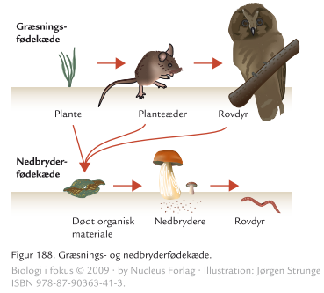
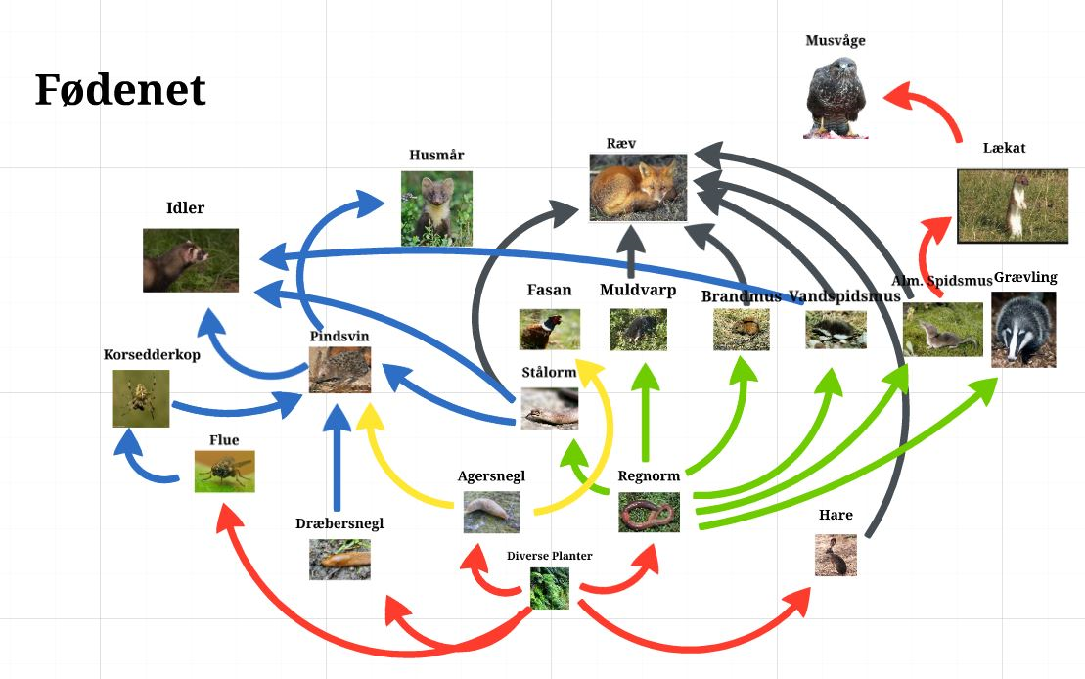
Fødekæder og fødenet
Energi føres gennem økosystemer i forskellige fødekæder
Græsningsfødekæden har udgangspunkt i levende organisk materiale
Nedbryderfødekæden har udgangspunkt i dødt organisk materiale
Men: dette er meget forsimplet, og der vil snarere være tale om fødenet

Slide 4
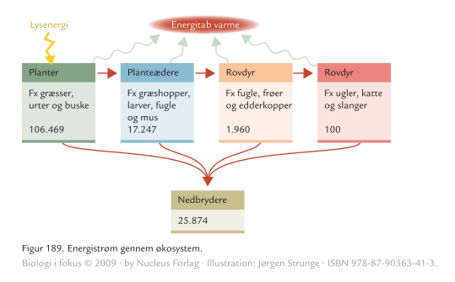
Energistrøm gennem økosystem
Hver gang energi omdannes fra en form til en anden, vil noget omdannes til varmeenergi
Fx når det flyttes (spises) fra et led i fødekæden til det næste)

Slide 5
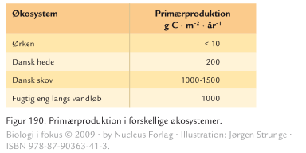
Primærproduktion - begreber
Primærproduktion: den produktion af organisk stof, som planter udfører i fotosyntesen
Bruttoprimærproduktionen: BPP – den samlede mængde glukose der produceres i fotosyntesen
Men planterne bruger selv en del af glukosen (respiration, opbygning af plantevæv, processer i planten
Nettoprimærproduktion: NPP = BPP-R
Det er den del af produktionen fra fotosyntesen, der kan bruges til vækst, og dermed til energi i næste led i fødekæden

Slide 6
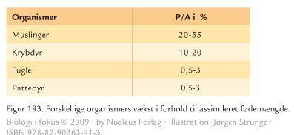
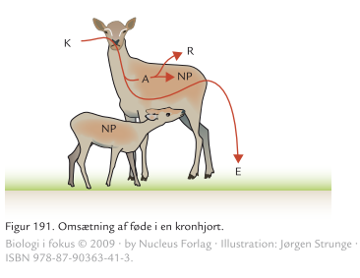
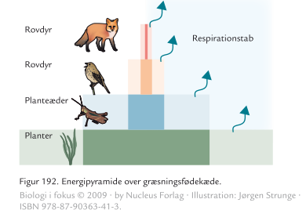
Sekundærproduktion
Sekundærproduktion: Planteædernes produktion

